Slide 1
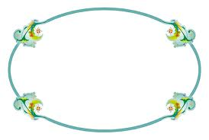
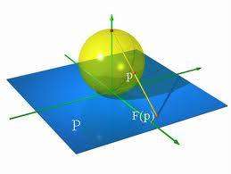
الصورة القطبية والصورة الديكارتيه للمعادلات polar and rectanguler forms of equations
إعداد المعلمة: هند العديني

Slide 2


علم الذكاء الاصطناعي
علم الذكاء الاصطناعي هو احد علوم الحاسب الآلي الحديثة التي تبحث عن أساليب متطورة لبرمجته للقيام بأعمال و استنتاجات تشابه ولو في حدود ضيقة تلك الأساليب التي تنسب إلى الإنسان لذكائه فهو بذلك علم يبحث أولا في تعريف الذكاء الإنساني و تحديد أبعاده ومن ثم محاكاة بعض خواصه و هنا يجب توضيح إن العلم لا يهدف الى مقارنة او ما شبه العقل البشري الذي خلقه الله جلت قدرته و عظمته بالآلة التي هي من صنع المخلوق بل يهدف هذا العلم الجديد إلى فهم العمليات الذهنية المعقدة التي يقوم بها العقل البشري اثناء ممارسته التفكير ومن ثم ترجمة هذه العمليات الذهنية إلى ما يوازيها من عمليات محاسبية تزيد من قدرة الحاسب على حل المشاكل المعقدة.
اعتقد علماء الكمبيوتر ان هذا ممكن و سهل و لكنهم لم يتمكنوا من الوصول الى ذلك بعد و بدلا من ذلك فان معظم أجهزة الكمبيوتر ما زالت تظهر درجة واضحة من الغباء الصناعي.
قال تعالى (( يَا أَيُّهَا النَّاسُ ضُرِبَ مَثَلٌ فَاسْتَمِعُوا لَهُ إِنَّ الَّذِينَ تَدْعُونَ مِنْ دُونِ اللَّهِ لَنْ يَخْلُقُوا ذُبَاباً وَلَوْ اجْتَمَعُوا لَهُ وَإِنْ يَسْلُبْهُمْ الذُّبَابُ شَيْئاً لَا يَسْتَنقِذُوهُ مِنْهُ ضَعُفَ الطَّالِبُ وَالْمَطْلُوبُ(73) )) الحج

Slide 3
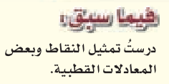
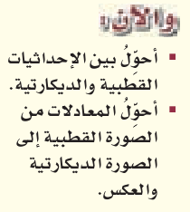
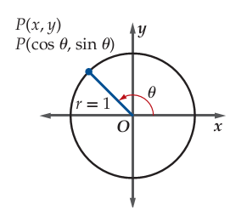
كيف يتم تمثيل النقاط والمعادلات القطبية في المستوى القطبي؟
باستخدام المثلث القائم الزاوية كيف يتم إيجاد قيم الدوال المثلثية ؟
باستخدام دائرة الوحدة كيف يتم إيجاد قيم الدوال الدائرية ؟
درست تمثيل النقاط وبعض المعادلات القطبية في المستوى القطبي
الوتر
المقابل
المجاور

Slide 4
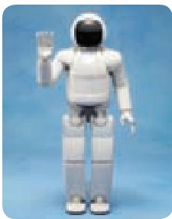
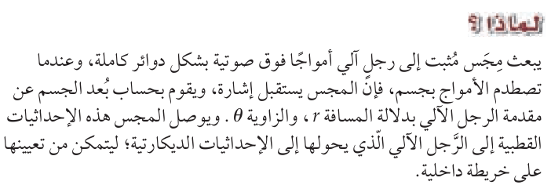
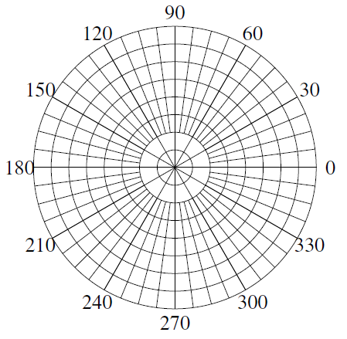
إذا اخترنا نقطة عشوائية P على الشبكتين وحاولنا الربط بين الإحداثيات القطبية والديكارتية ما الشكل الناتج ؟
.
اكتبي احداثيات النقاط الممثلة في الشبكة القطبية ؟
اكتبي احداثيات النقاط المناظرة في الشبكة الديكارتية ؟ ماذا تستنتجين .
𝓻
إحداثيات النقاط القطبية | إحداثيات النقاط الديكارتية
𝔂
(0 , 0)
(0 , 0 ⁰)
Ѳ
𝔁
(0, 2)
(2 , 90 ⁰)
(- 5, 0)
(5 , 180 ⁰)
(0, -4)
(4 , 270 ⁰)

Slide 5


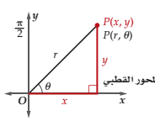

الزمن
دقيقة واحدة
تلميذتي النجيبة :
بالتعاون مع أفراد
مجموعتك استنتجي
كيف يمكننا التحويل من الصورة القطبية إلى الصورة الديكارتية
استراتيجية
ورقة الدقيقة الواحدة

Slide 6
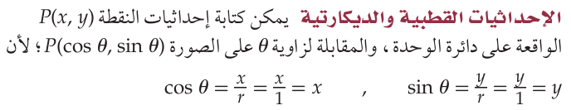
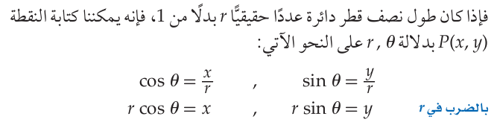
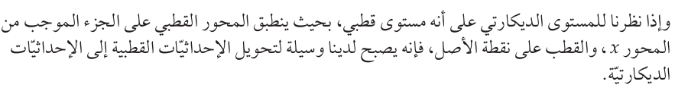
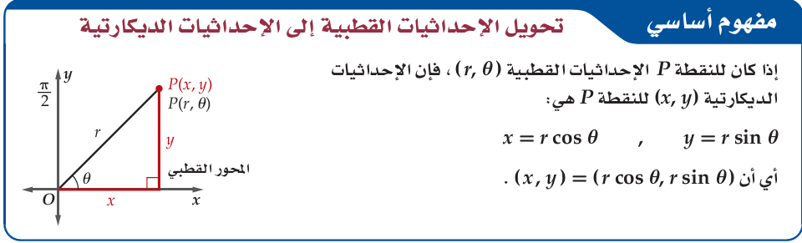

Slide 7
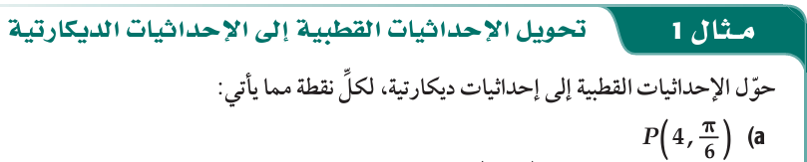
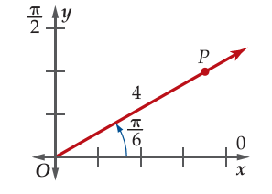




Slide 8

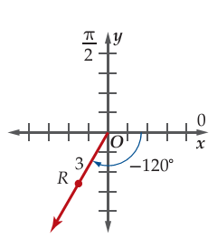



تابع
( )
( )

Slide 9




الزمن
10 دقائق
ورقة عمل
((1))
جماعية
ابنتي الحبيبية :
متعاونة مع مجموعتك
أوجدي الصورة الديكارتية للنقاط التالية
1A)
1B)
1C)
https://live.zzish.com/plan/R3JvdXA6ZWI0NTUyZWYtMjQwMC00YWFjLWE4MGYtZGM0MTE2ZTZmZWU0
الإجابات الصحيحة

Slide 10

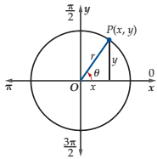



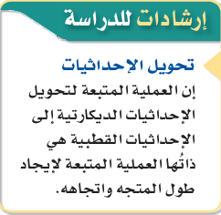

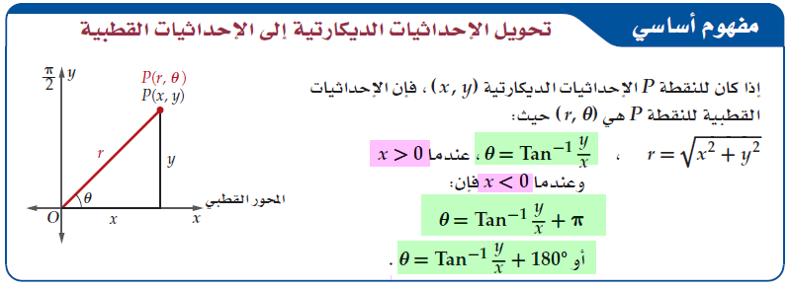
استراتيجيه العصف الذهني
ولكتابة زوج الإحداثيات الديكارتية بالصيغة القطبية ، فإنك بحاجة إلى إيجاد المسافة المتجهة 𝓻
من نقطة الأصل أو القطب إلى النقطة ، وقياس الزاوية المتجهة Ѳالتي يصنعها مع الجزء الموجب للمحور القطبي.
معتبرًا أن النقطة P تقع على ضلع انتهاء الزاوية ؛ لتكون المسافة المتجهة موجبة ؛ وذلك توخيا للسهولة.
كيف يمكن إيجاد الزاوية المتجهة Ѳ
كيف يمكن حساب المسافة المتجهة r
تطرق المفهوم
عند حساب قيمة 𝛳 إلى
الحالتين 0 <𝒙 و0 < 𝒙
فماذا تتوقعين أن يكون الحال عندما
0 = 𝒙
إذا كانت 𝒙 =0 فإن
|y |= r و
𝜃 =90º أو 𝜃 = 270º

Slide 11
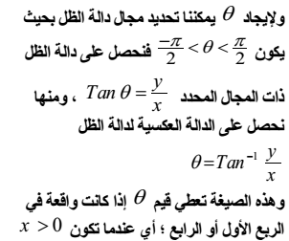
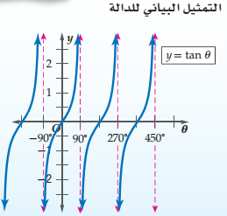
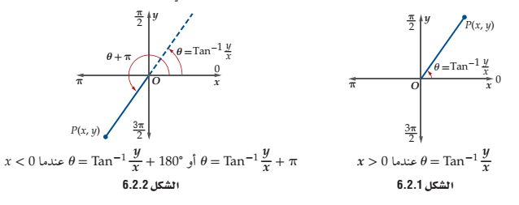
المنحنى البياني لدالة الظل
المنحنى البياني لدالة العكسية لدالة الظل

Slide 12
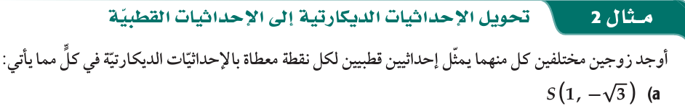

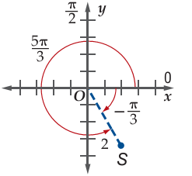
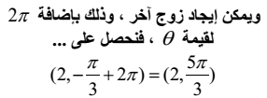
حيث الزاوية Ѳ مقيسة بالراديان

Slide 13

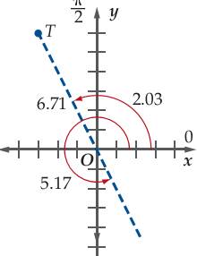
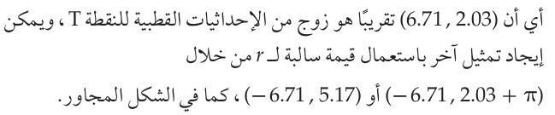
تابع
حيث الزاوية Ѳ مقيسة بالراديان
بإضافة π

Slide 14


الزمن
8 دقائق
الزمن
10 دقائق
ورقة عمل
((2))
جماعية
الزمن
10 دقائق
احد الأزواج
تحقق من فهمك :
أوجدي زوجين مختلفين كل منهما يمثل إحداثيين قطبيين لكل نقطة معطاه بألإحداثيات الديكارتية
( الزاوية بالتقدير الستيني)
2A) V(8 ,10)
2B) W(-9 ,- 4)
متعاونة مع أفراد مجموعتك وباستخدام استراتيجية تعاقب الأدوار اجيبي عمايلي :
الإجابات الصحيحة

Slide 15


تلميذتي النجيبة :
بالتعاون مع أفراد
مجموعتك ارسمي مخطط أو خريطة مفاهيم
للتحويل من الصورة القطبية إلى الصورة الديكارتية وكذلك التحويل من الصورة الديكارتية للقطبية
1
2
3

Slide 16
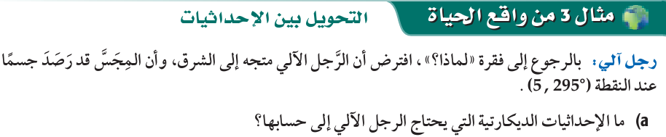

Slide 17


تحقق من فهمك 3
استراتيجية وجه القصة

Slide 18
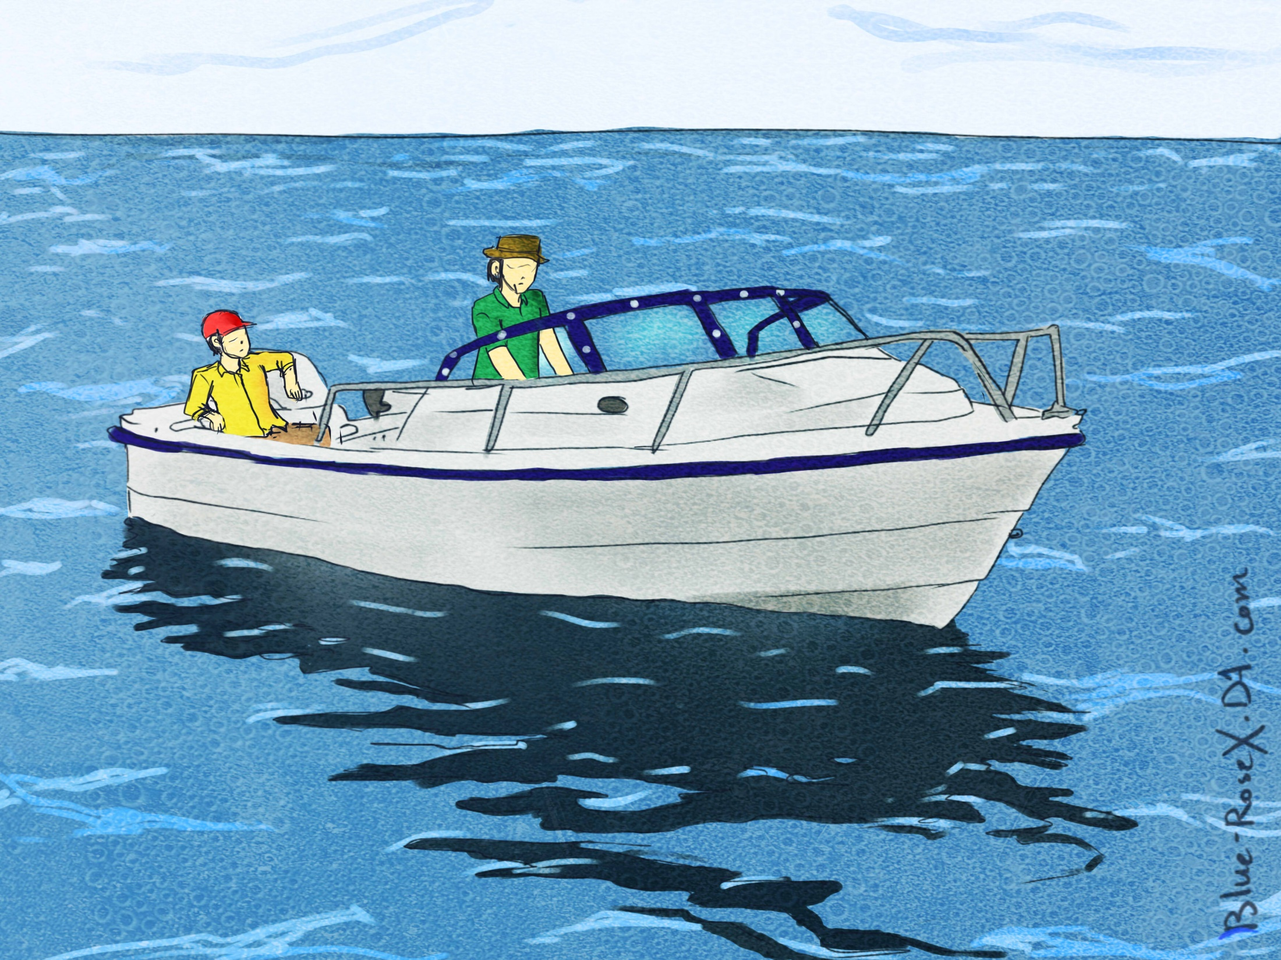
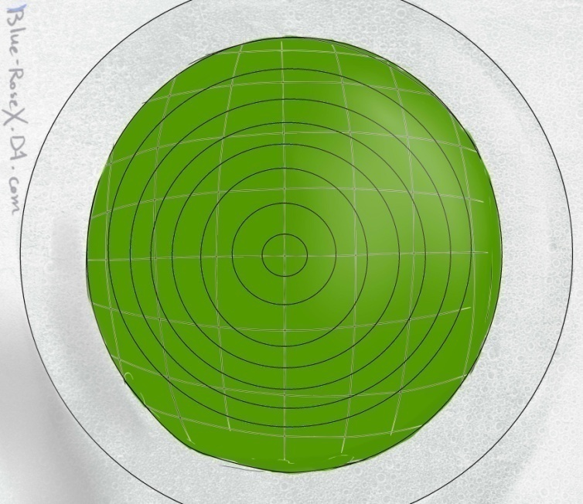
ذهب ماجد وأحمد في رحلة صيد بحرية
وبينما هما يراقبان شاشة جهاز الرصد
ظهرت عليها النقطة ( 6 ,125 ͦ)

Slide 19
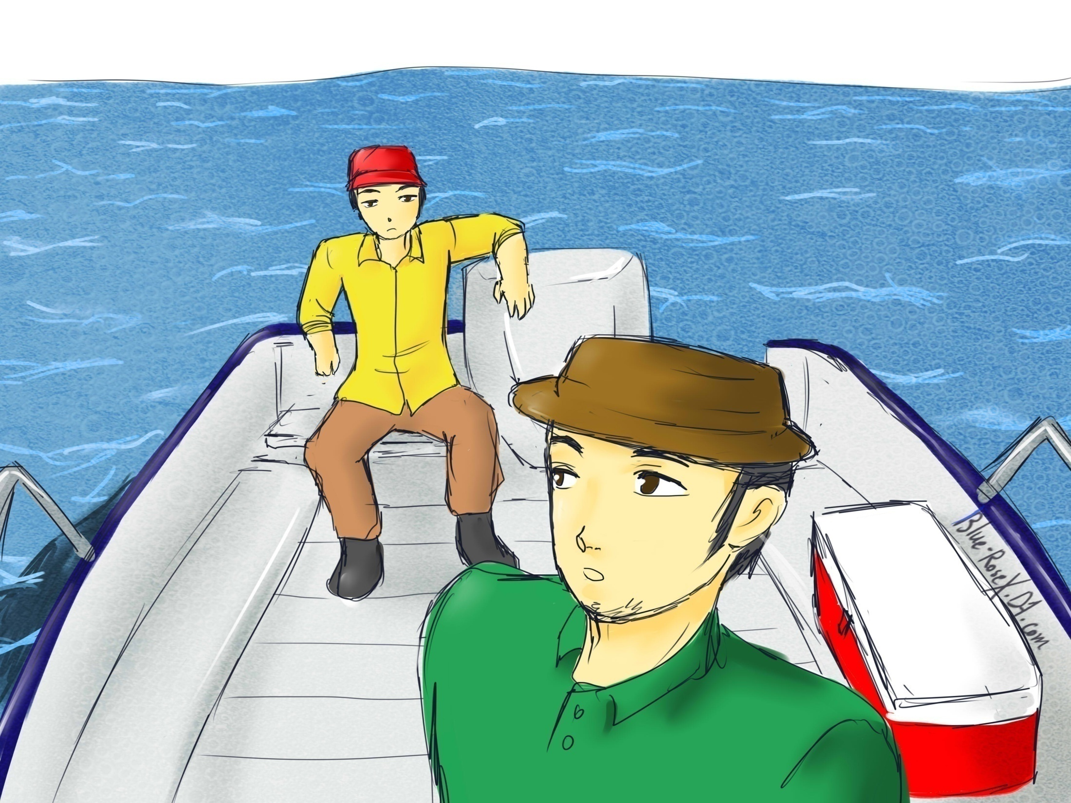
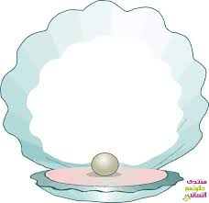
ماجد
ما هي الإحداثيات الديكارتية لموقع سرب السمك؟
لا اعرف يا أحمد
ولكن ما النقطة التي ستظهر على الشاشة لو كانت الإحداثيات الديكارتية لموقع السرب ( -2 , 6)
درتي المكنونة بالتعاون مع مجموعتك ساعدي الصيادين في تحديد موقع سرب السمك
( 6 ,125 ͦ )

Slide 20
الزمن
8 دقائق
ورقة عمل
((3))
جماعية
استراتيجية القصة
تحقق من فهمك 3))))
يثبت جهاز رصد لتحديد موقع وجود الأسماك تحت الماء
إذا رصد الجهاز سربا من الأسماك عند النقطة (6 , 125 ͦ)
(Aما الإحداثيات الديكارتية لموقع سرب السمك
B) إذا رصد موقع سرب السمك عند النقطة
( -2 , 6) فما الإحداثيات القطبية لموقع السرب
الإجابات الصحيحة

Slide 21

الزمن
8 دقائق
فردي
ورقة عمل
((4)
فردية
التدريب
حولي الإحداثيات القطبية إلى ديكارتية للنقطة التالية
أوجدي زوجين مختلفين يمثل كل منهاما إحداثيين قطبيين للنقطة المعطاه بالإحداثيات الديكارتية
( 7 , 10)
الإجابات الصحيحة

Slide 22
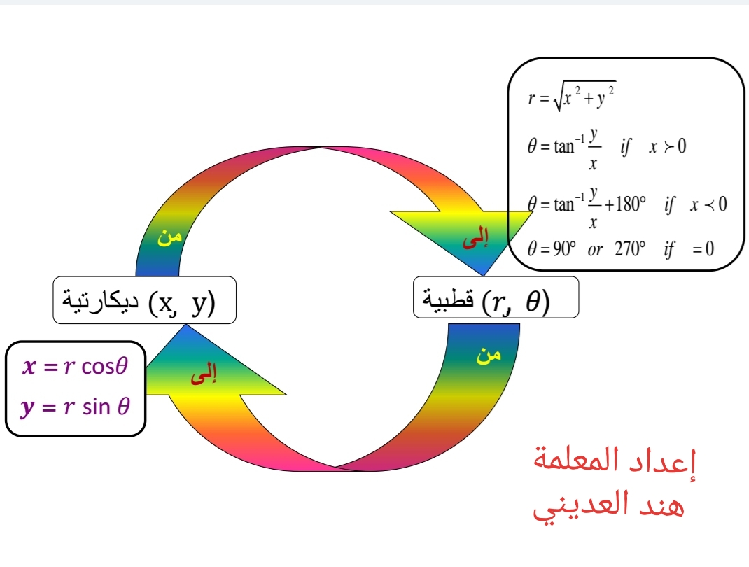

Slide 23
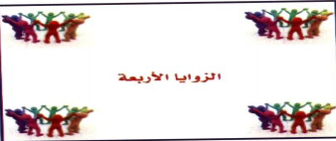


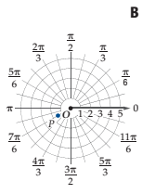
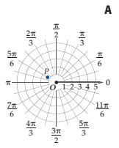

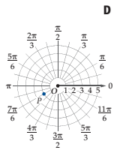
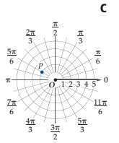
الزمن
دقيقتين
ورقة عمل
((5)
فردية
التقويم
استراتيجية الأركان الأربعة
فردي
سأسبقكن أيتها الفتيات للموقع الصحيح انها الشاشة C
انتظري أظن أنها الشاشة B
لا
اعتقد أنها الشاشة A
إي من شاشات الرادار تبين التمثيل البياني للنقطة
في المستوى القطبي هل هي الشاشة D؟
تلميذتي النجيبة هل تستطيعين مساعدة الجاسوسات في مهمتهن

Slide 24


الواجب
تمارين
2 , 13 , 23
صفحة 67
تمرين 64
صفحة 68

Slide 25

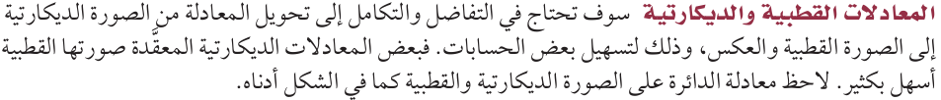
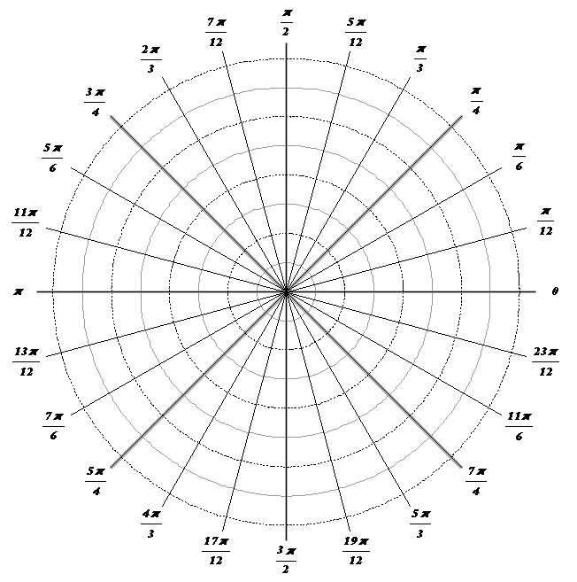
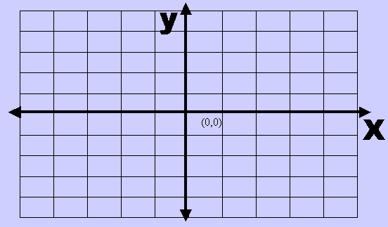
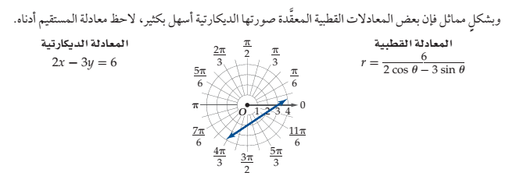
تحويل المعادلة الديكارتية إلى معادلة قطبية ”
اكتبي المعادلة الاتية على الصورة القطبية
المعادلة على الصورة القطبية هي r = 3
معادلة دائرة مركزه ( 0 , 0 )
ونصف قطرها 3

Slide 26
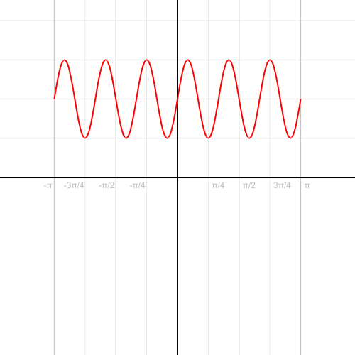
فلاش يوضح تحويل المعادلة من الصورة الديكارتية إلى القطبية

Slide 27
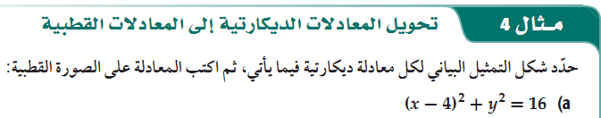

Slide 28






Slide 29

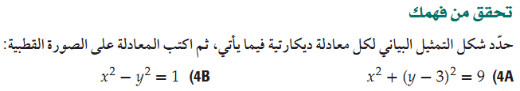
8 د
استراتيجية الجيكسو

Slide 30
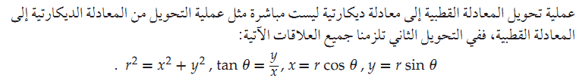
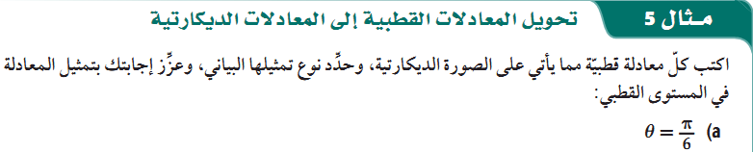
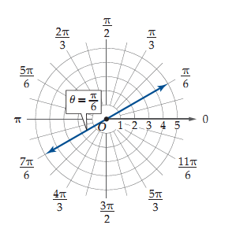

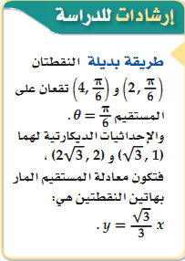





Slide 31
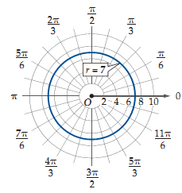





Ɵ | 0 | π | π | 3π | π | 5π | 3π | 7π
r | 0 | -3..5 | -5 | -3..5 | 0 | 3..5 | 5 | 3..5
4
2
4
4
2
4
لاحظي أن
دائرة

Slide 32


Slide 33



10 د
لاحظي أن
دائرة

Slide 34


8 د
فردي

Slide 35

1
2
3
التقويم
فردي

